Slide 1
открытое акционерное общество
"Ордена Трудового Красного Знамени" "Институт Белгоспроект"
(ОАО "Институт Белгоспроект")
Заказчик: РУП "Дирекция строящегося предприятия Министерства здравоохранения Республики Беларусь"
Реконструкция здания специализированного здравохранения и (или) предоставления социальных услуг по адресу г. Минск,
ул. Кульман, 22
Предпроектная документация
Архитектурно-планировочная концепция
43.24-ОИ.АПК

Slide 2
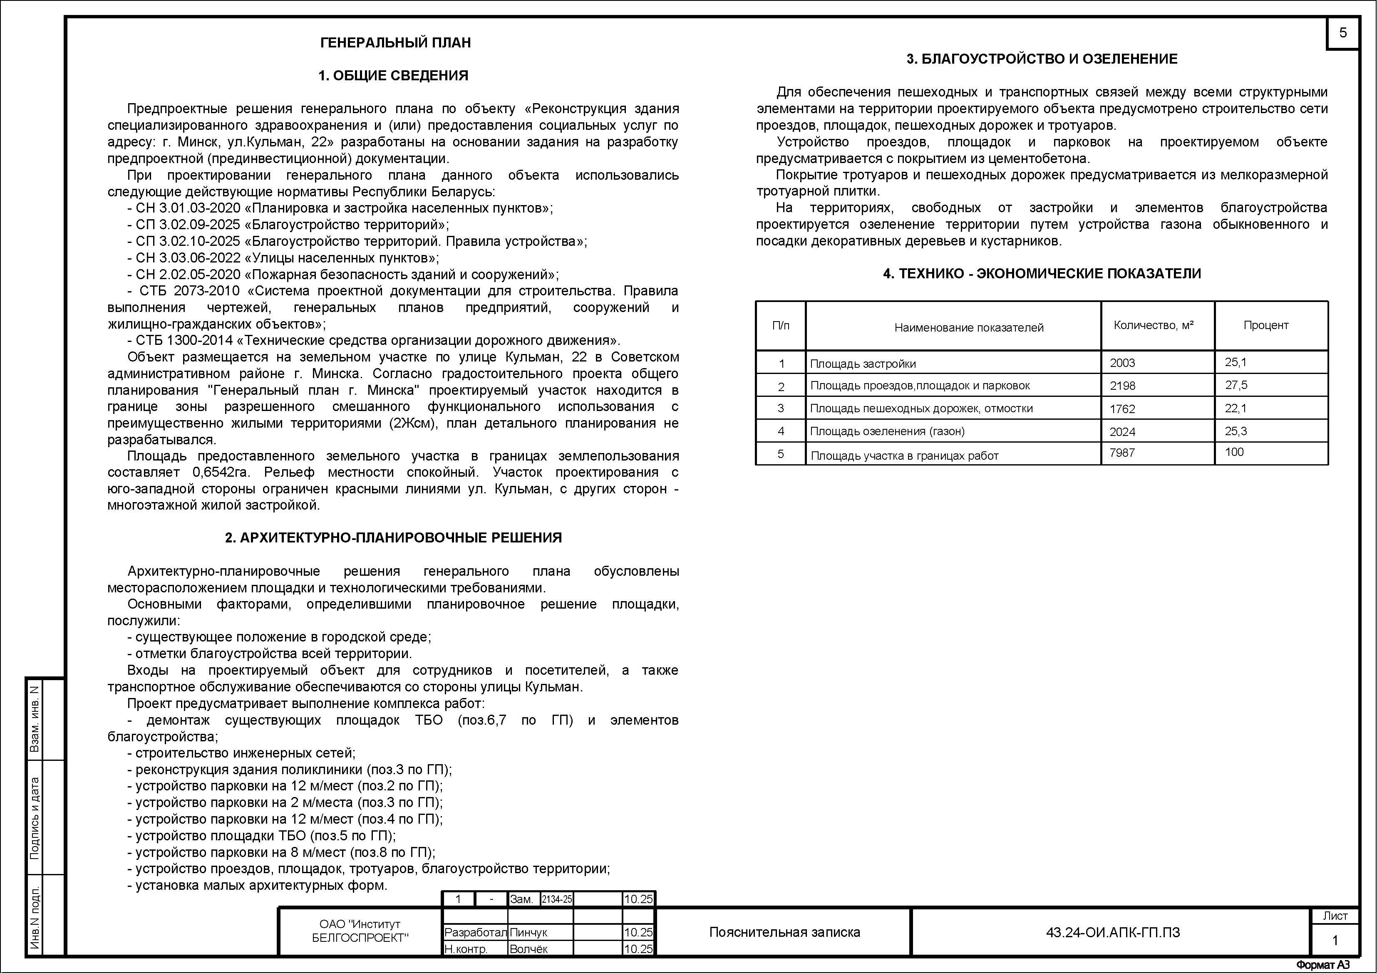

Slide 3
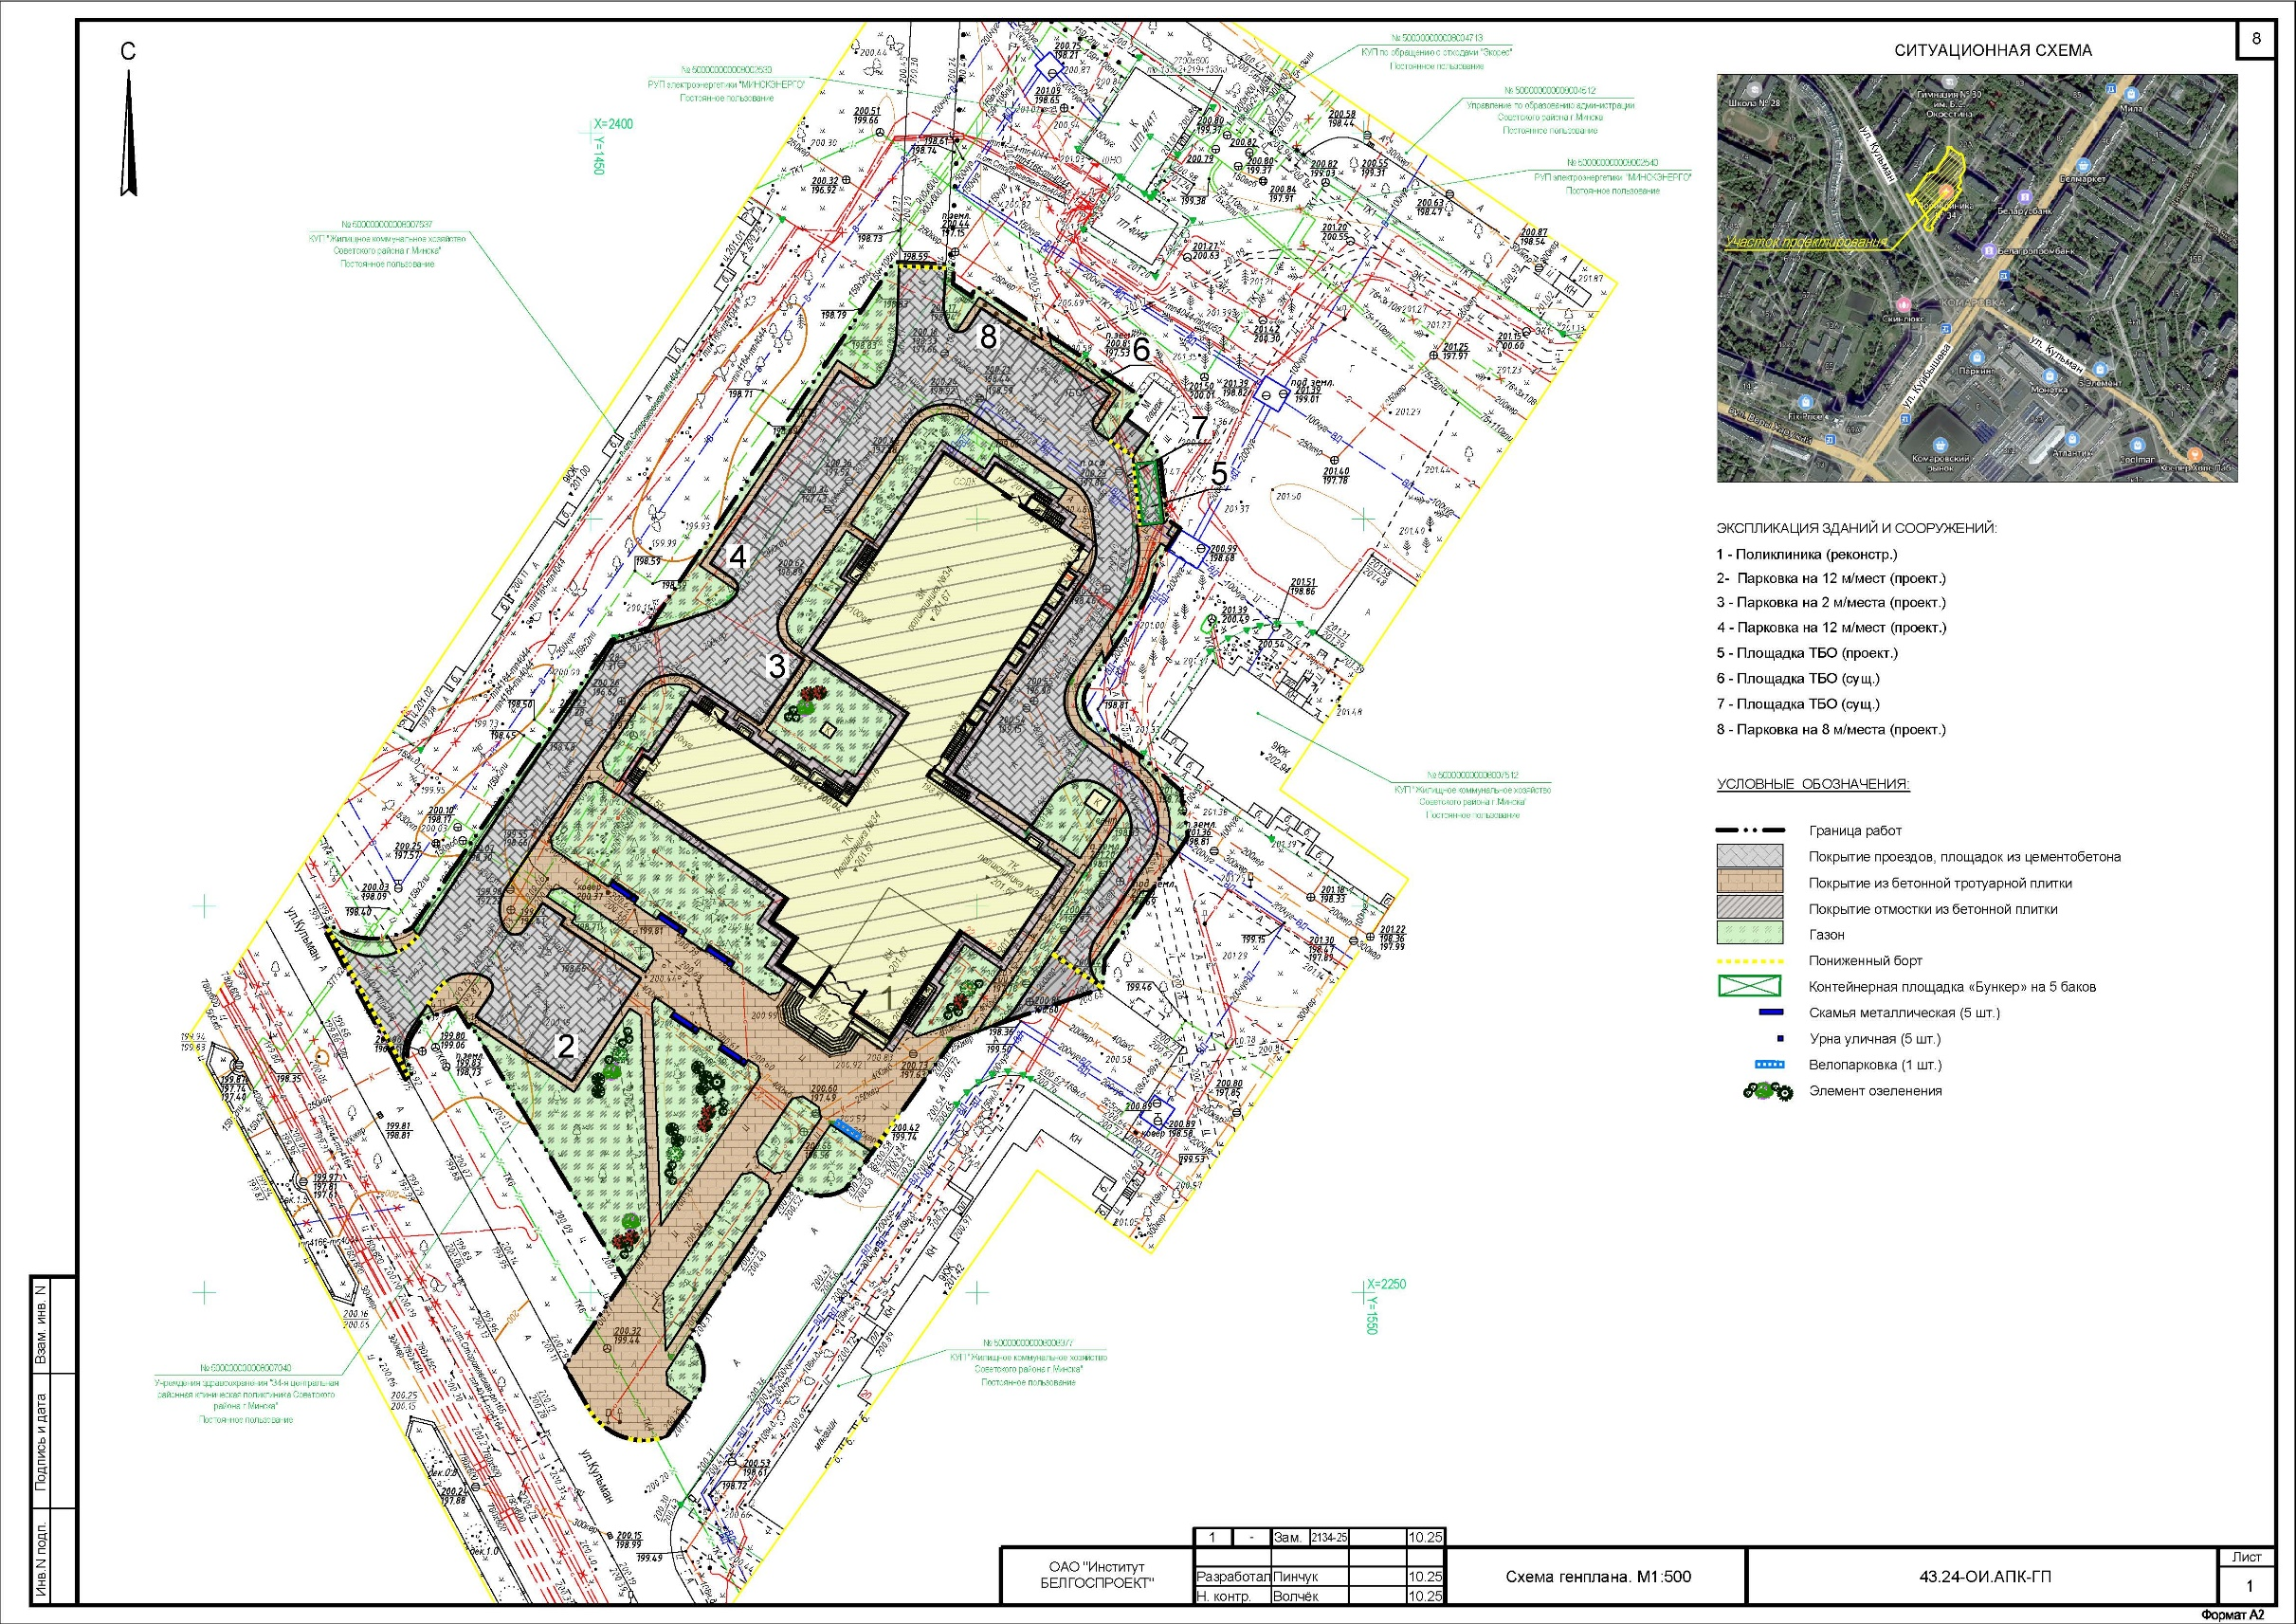

Slide 4
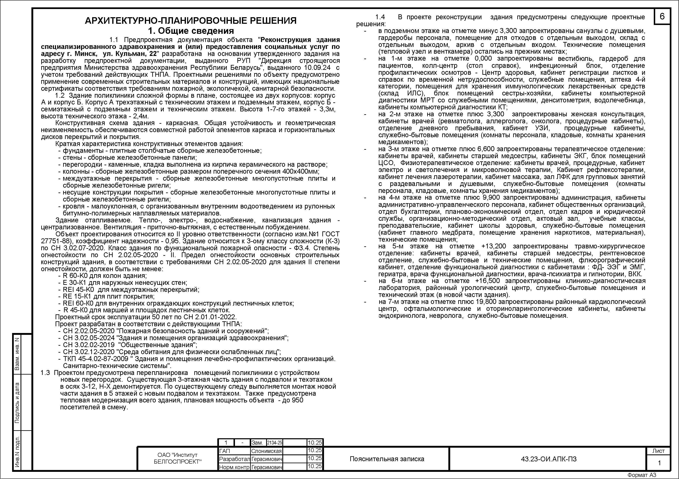

Slide 5
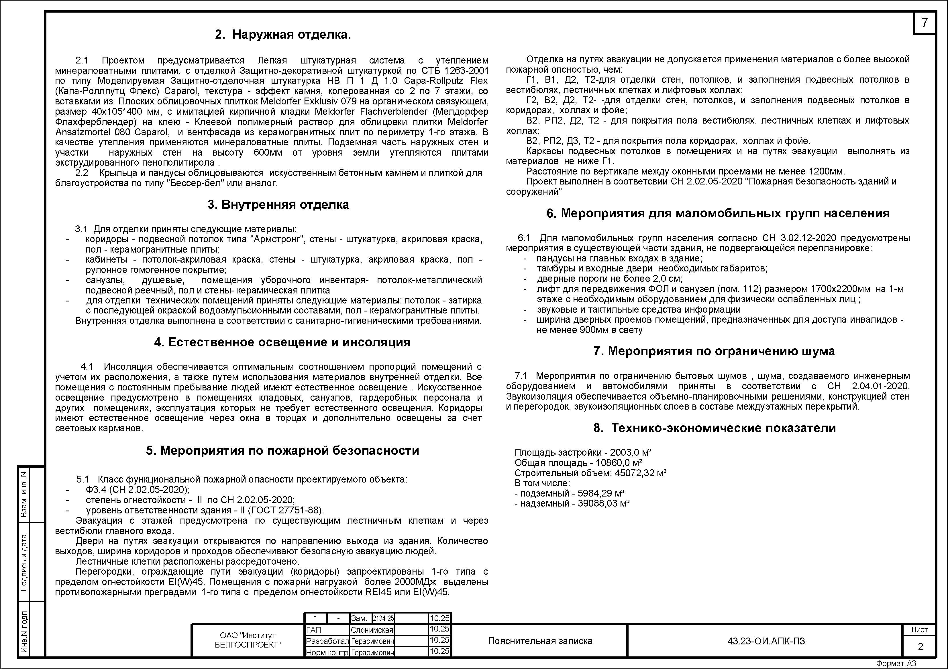

Slide 6
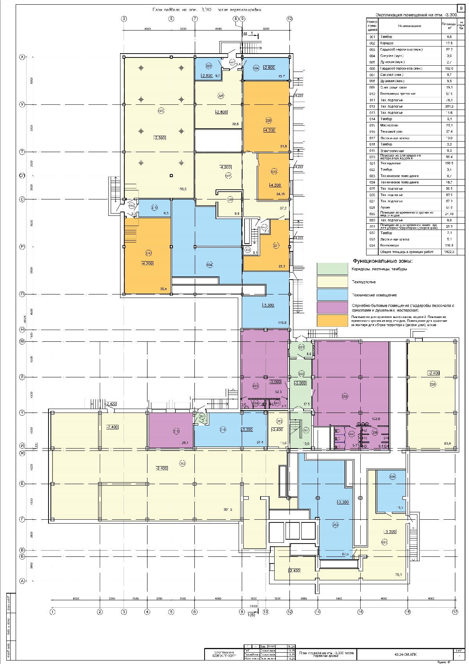
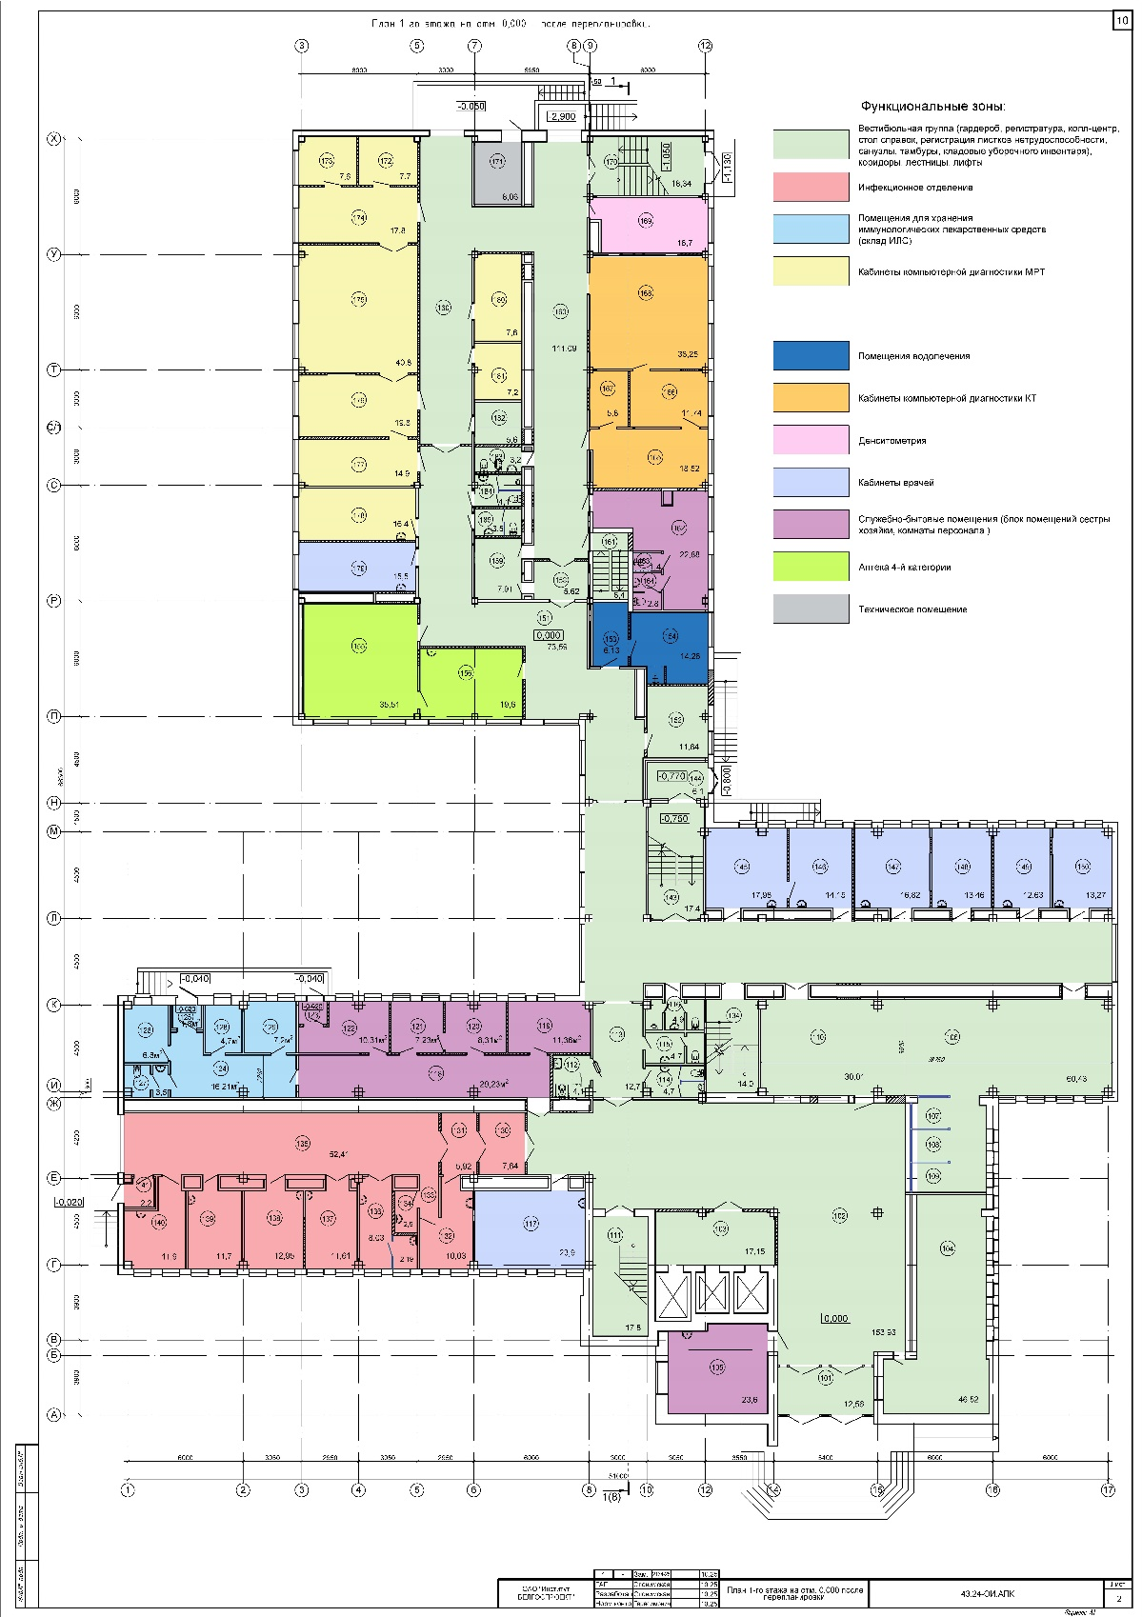

Slide 7
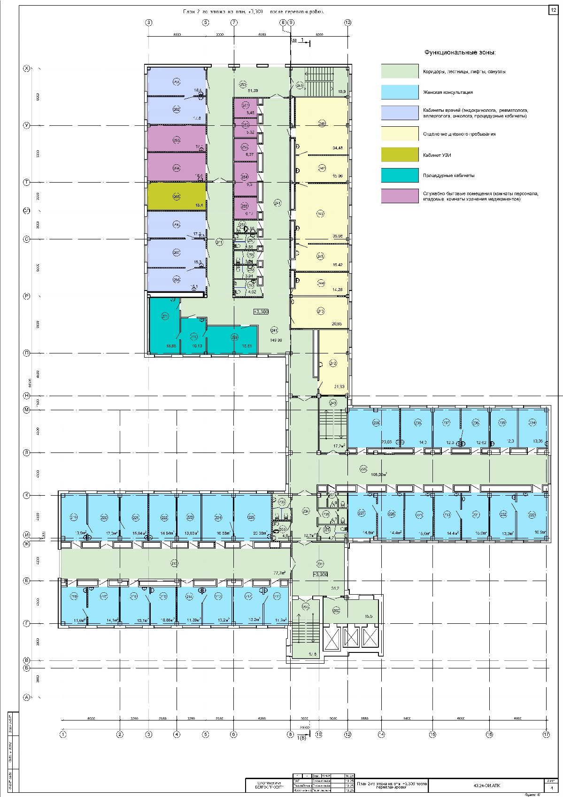
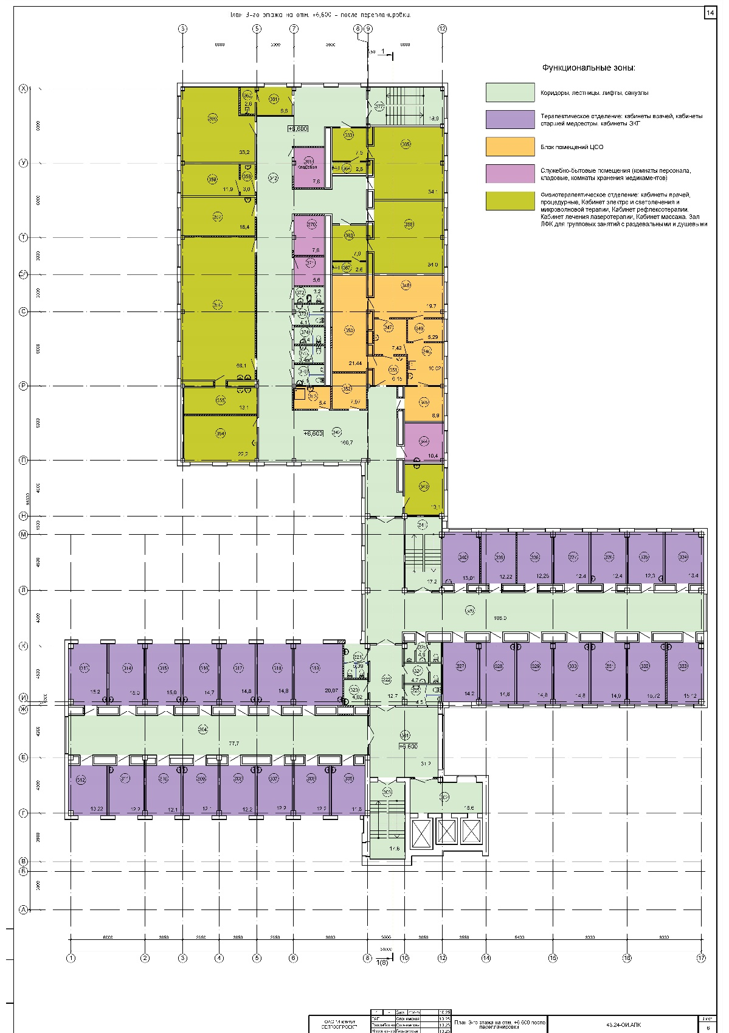

Slide 8
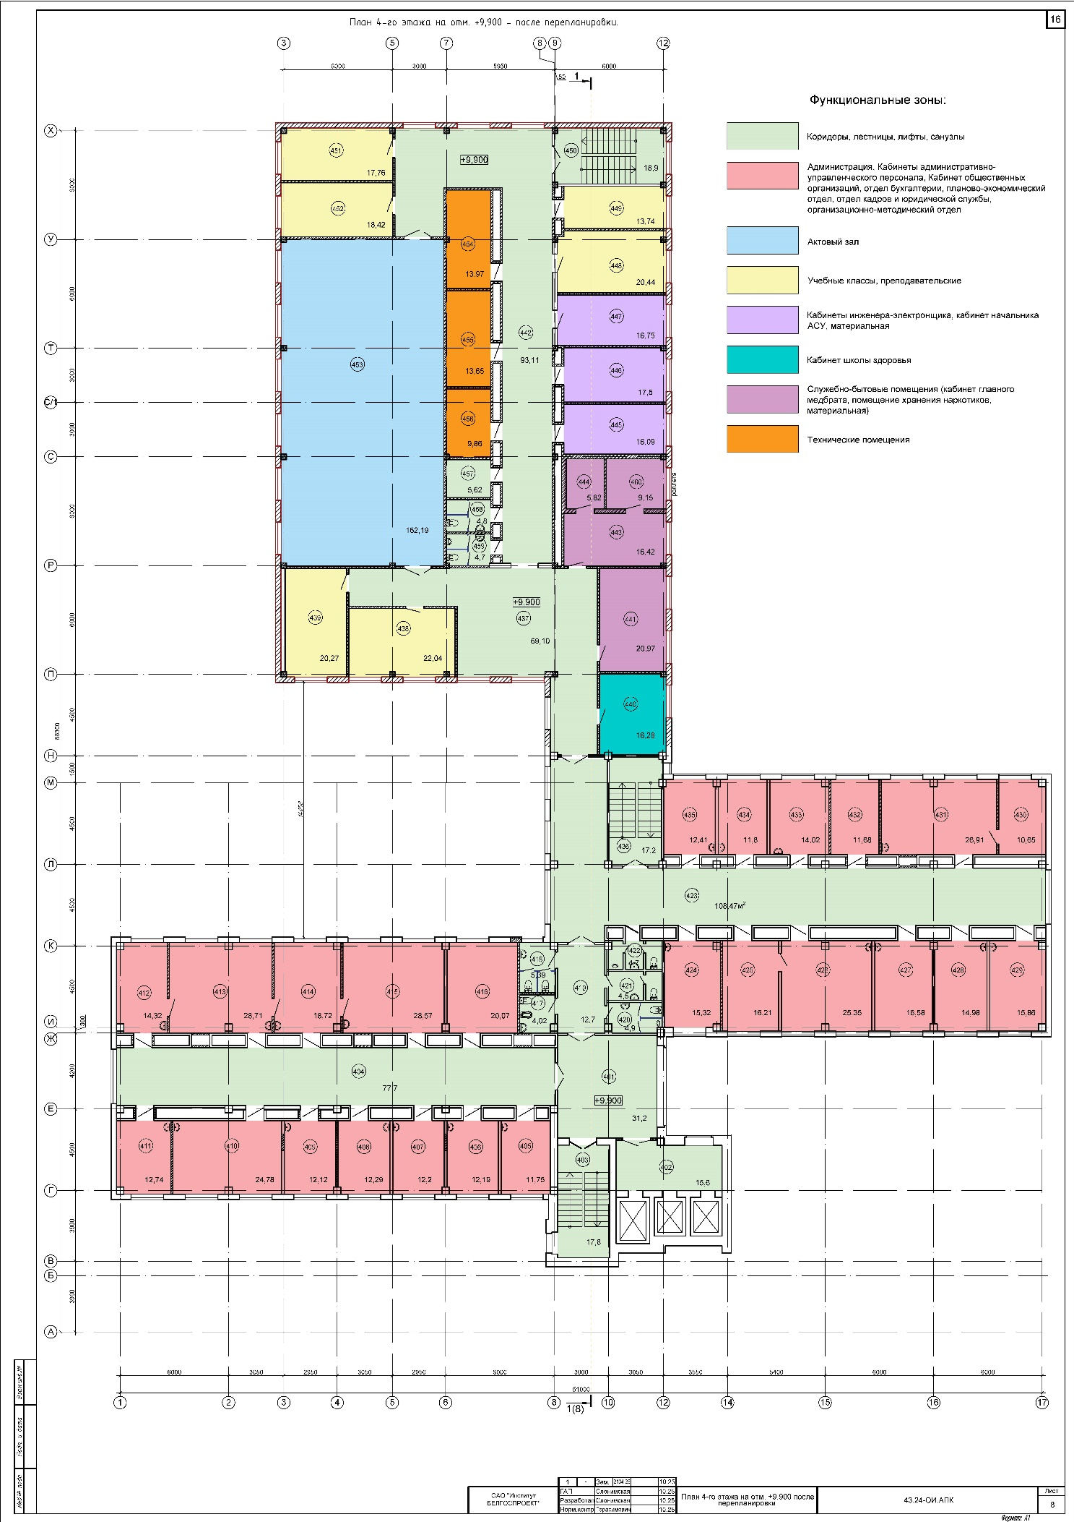
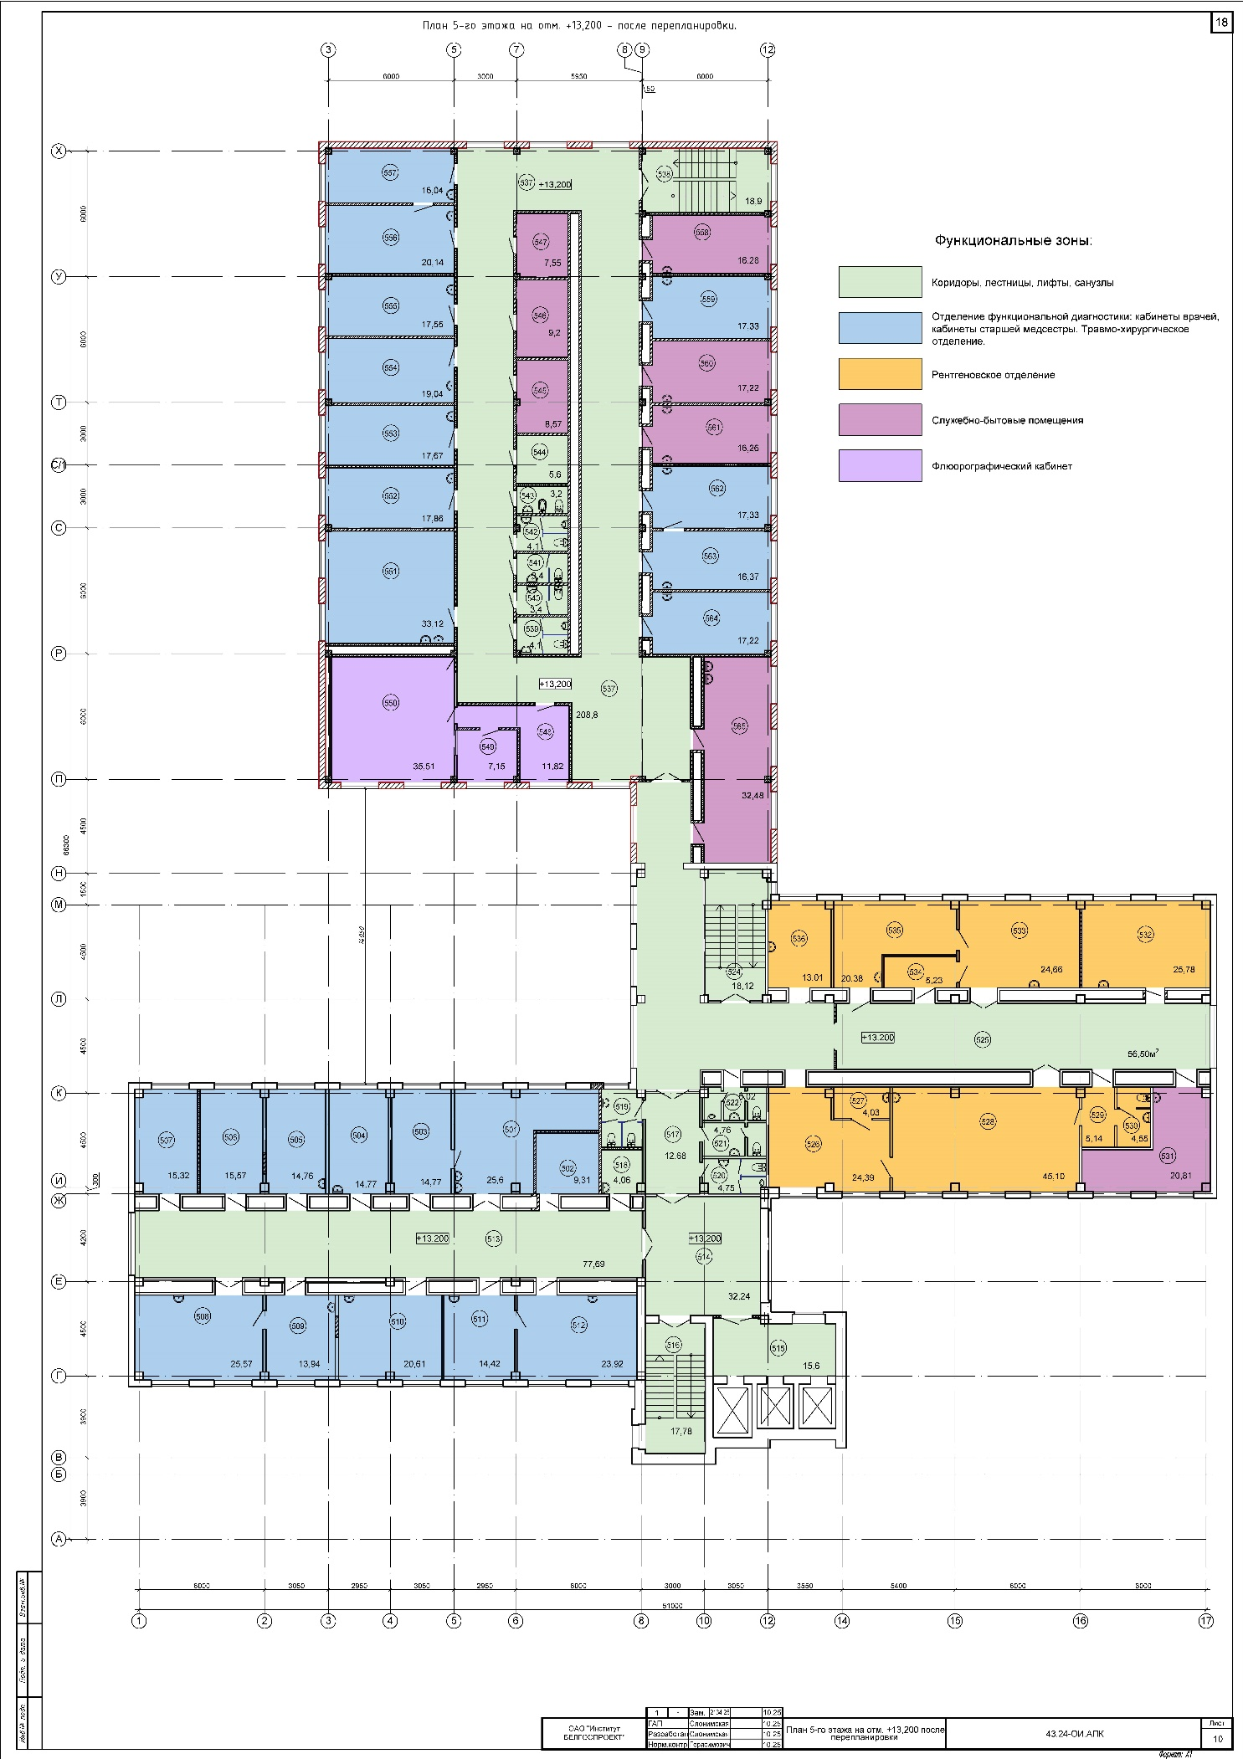

Slide 9
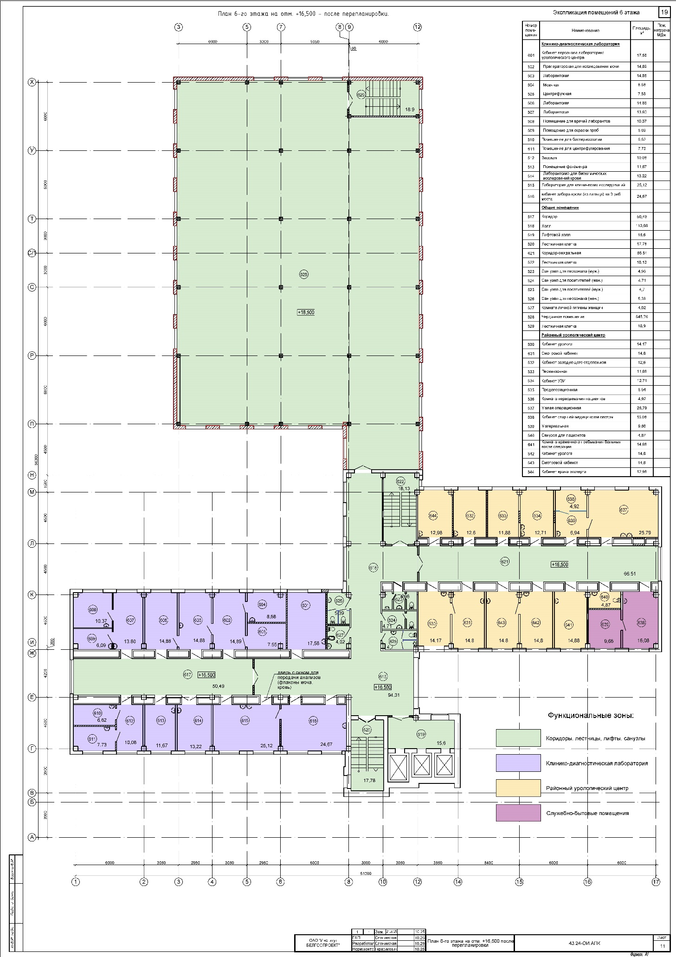
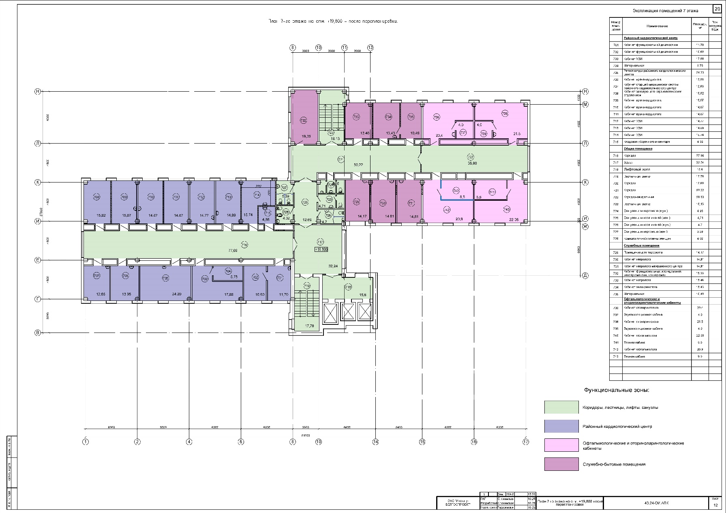

Slide 10
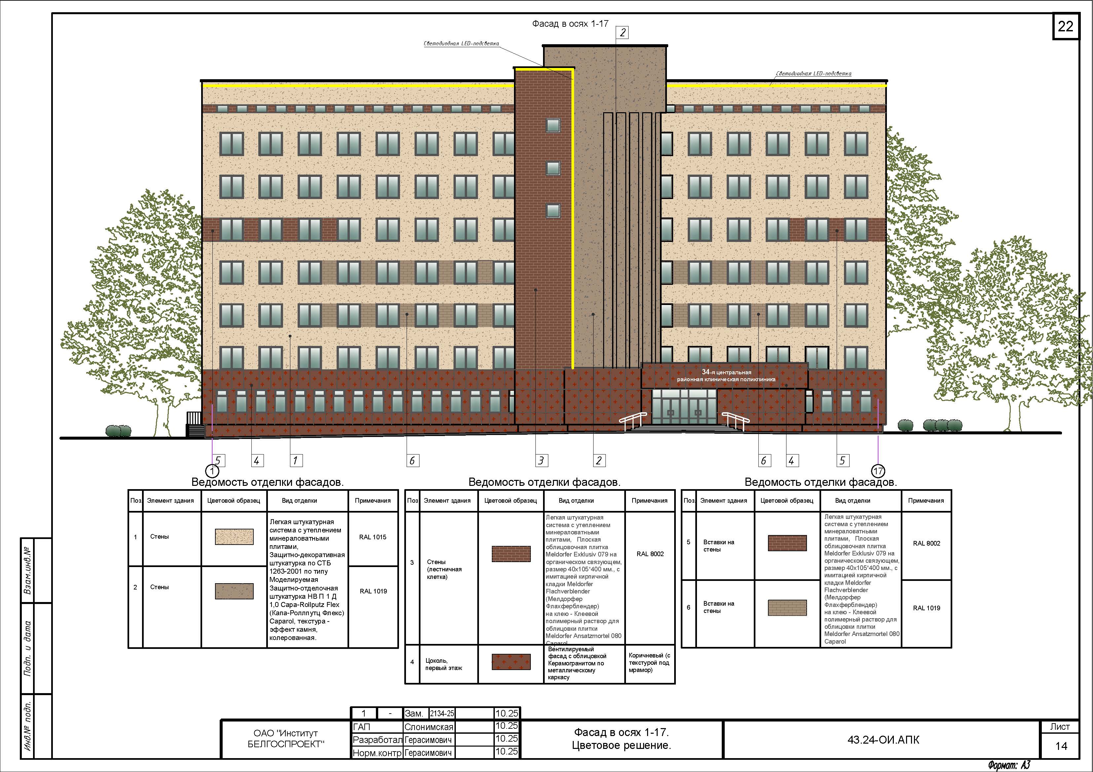

Slide 11
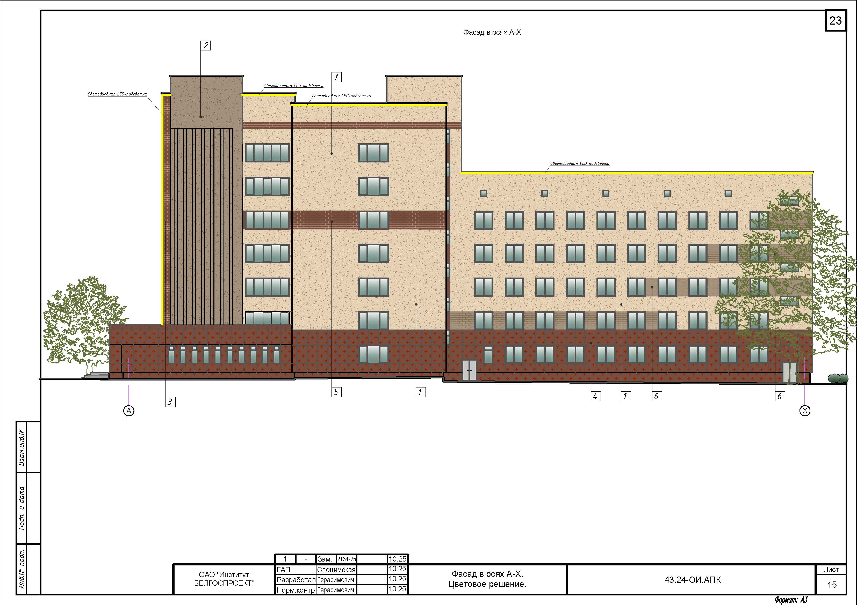

Slide 12
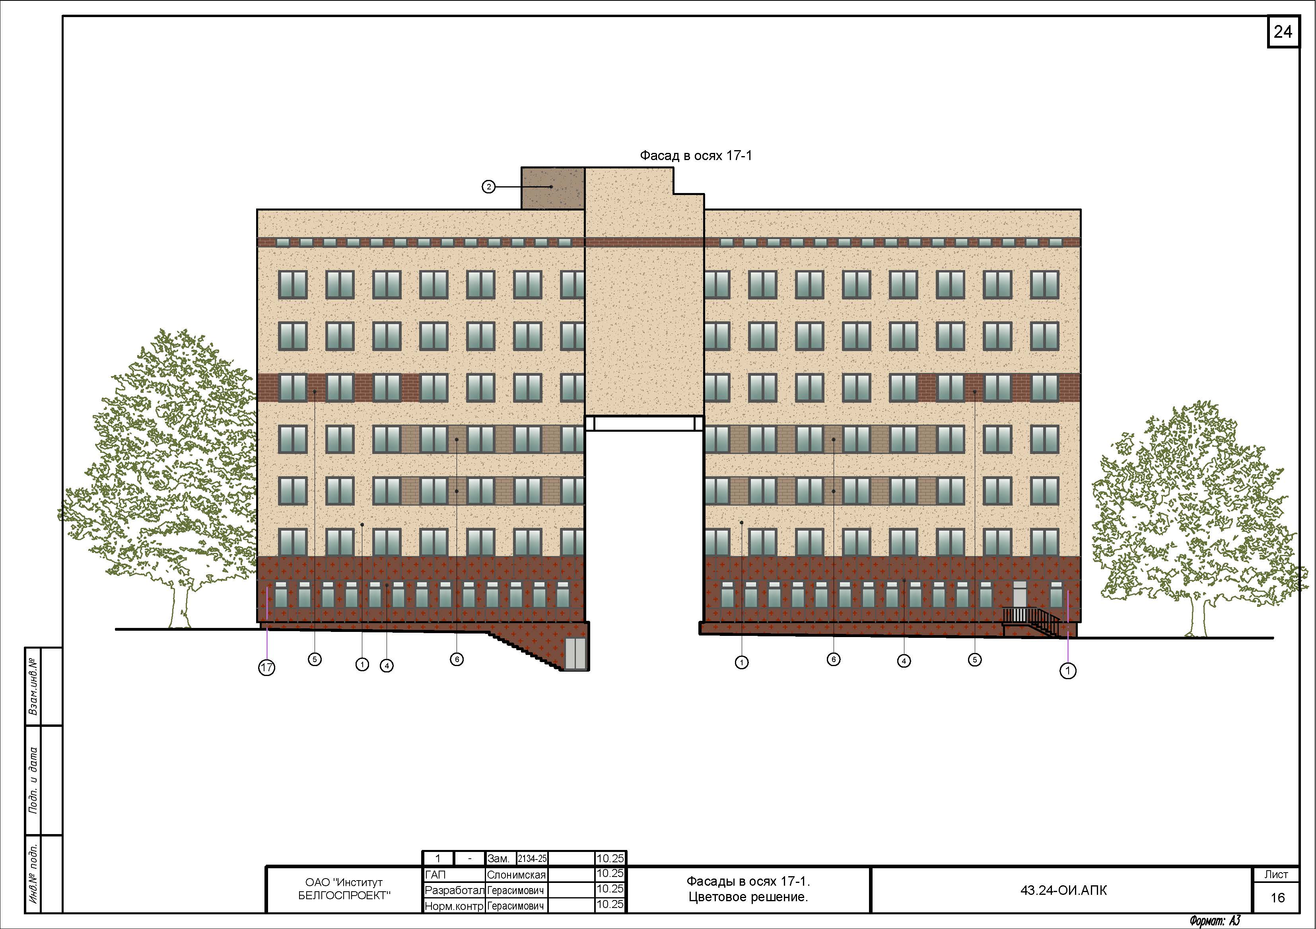

Slide 13
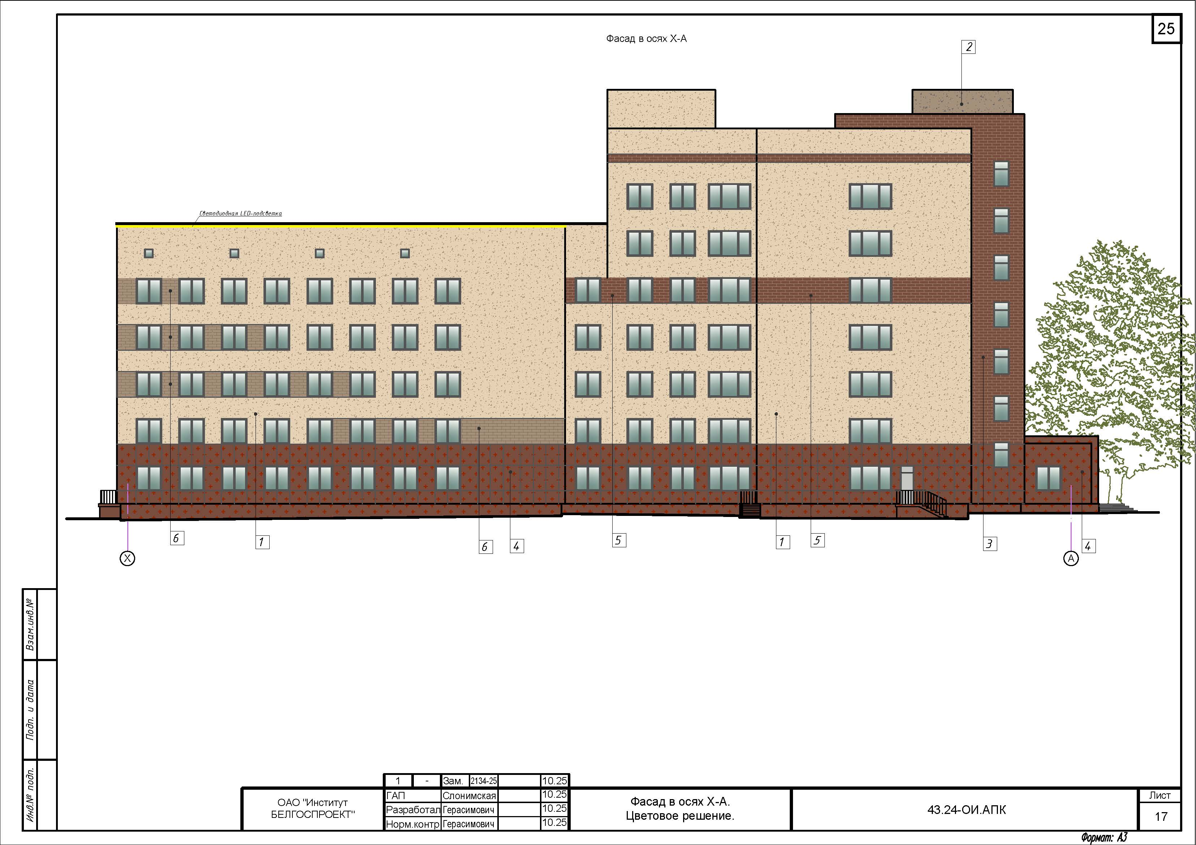

Slide 14
